Slide 1



INFORME GESTIÓN
PROGRAMA PREVENCIÓN DE RIEGOS

Slide 2
INDUCCIONES

Slide 3
CAPACITACIONES Y CHARLAS

Slide 4
Estadística
AÑO 2018 | Trabajadores |  | HHT |  | N° Accidentes |  | Días Perdidos |  | Tasa Accidental |  | Tasa Siniestralidad |  | Tasa Frecuencia |  | Tasa Gravedad
 | Mes | Prom | Mes | Acum | Mes | Acum | Mes | Acum | Mes | Acum | Mes | Acum | Mes | Acum | Mes | Acum
ENE | 202 | 202 | 39.996 | 39.996 | 0 | 0 | 0 | 0 | 0,0 | 0,0 | 0 | 0 | 0 | 0 | 0 | 0
FEB | 193 | 198 | 38.214 | 78.210 | 1 | 1 | 3 | 3 | 0,5 | 0,5 | 2 | 2 | 26 | 13 | 79 | 38
MAR | 136 | 177 | 26.928 | 105.138 | 1 | 2 | 5 | 8 | 0,7 | 1,3 | 4 | 5 | 37 | 19 | 186 | 76
ABR | 136 | 167 | 26.928 | 132.066 | 0 | 2 | 0 | 8 | 0,0 | 1,3 | 0 | 5 | 0 | 15 | 0 | 61
MAY | 136 | 161 | 26.928 | 158.994 | 0 | 2 | 0 | 8 | - | 1,3 | 0 | 5 | 0 | 13 | 0 | 50
JUN | 137 | 157 | 27.126 | 186.120 | 0 | 2 | 0 | 8 | 0,0 | 1,3 | 0 | 5 | 0 | 11 | 0 | 43
JUL | 139 | 154 | 27.522 | 213.642 | 0 | 2 | 0 | 8 | 0,0 | 1,3 | 0 | 5 | 0 | 9 | 0 | 37
AGO | 139 | 152 | 27.522 | 241.164 | 2 | 4 | 18 | 26 | 1,4 | 2,7 | 13 | 17 | 73 | 17 | 654 | 108
ANTECEDENTES DEL ACCIDENTE |  |  |  |  |  | ANTECEDENTES DEL ACCIDENTADO
MES | CATEGORÍA AT - EP - AC | FECHA ACCIDENTE | FECHA ALTA | DÍAS PERDIDOS | BREVE DESCRIPCION DEL EVENTO | NOMBRE | RUT | CARGO | Área | Turno | Jefe Directo
FEBRERO | AT | 13-02-2018 | 23-02-2018 | 3 | GOLPE EN CARA INTERNA DEL MUSLO IZQUIERDO | MANUEL ANTONIO NUÑEZ | 13280019-7 | OPERADOR | FIBRA HUMEDA | 3 | LUIS MALDONADO
MARZO | AT | 19-03-2018 | 19-0-2018 | 5 | QUEMADURA DE PRIMER GRADO | ANIVAL RIVERA | 8684506-7 | OPERADOR | REFINERIA | 2 | MARCELO SEPULVEDA
AGOSTO | AT | 06-08-2018 | 16-08-2018 | 11 | TRAUMA EN FALANGE | AURELIO JAQUES | 9456.185-K | OPERADOR | SILOS | DIA | CARLOS BECKAR
AGOSTO | AT | 09-08-2018 | 17-08-2018 | 7 | HERIDA PUNZANTE | LUIS MORALES R | 91410368-5 | OPERADOR | PATIO | DIA | GILBERTO TIRAPEGUI

Slide 5
INSPECCIONES MENSUALES
Se realizan inspecciones mensuales sobre DS 594.
Se realizan inspecciones mensuales a contratistas sobre sus EPP
Se realizan inspecciones mensuales a red de incendio
Se realizan inspecciones mensuales a extintores
Se realizan inspecciones mensuales a botiquines
Se realizan inspecciones quincenales a bodega de productos químicos
Se realizan inspecciones quincenales a control de plagas
Se realizan Inspecciones diarias de orden y aseo en planta.

Slide 6
MEJORAS EN ÁREAS DE TRABAJO
Implementación para estación de brigadistas.
Implementación de gabinetes para red de incendio.
Delimitación de caminos en toda la planta.
Instalación kits anclaje carga aceite camión
Recambio ducha de emergencias (playa de ácido, Riles, Modificado)
Implementación de uso de epp para trabajos con agua caliente.
Implementación de uso de epp para trabajos con químicos
Implementación de señalización de uso de elementos de protección personal en áreas de producción
Cambio de tableros estadístico y radiación UV.

Slide 7
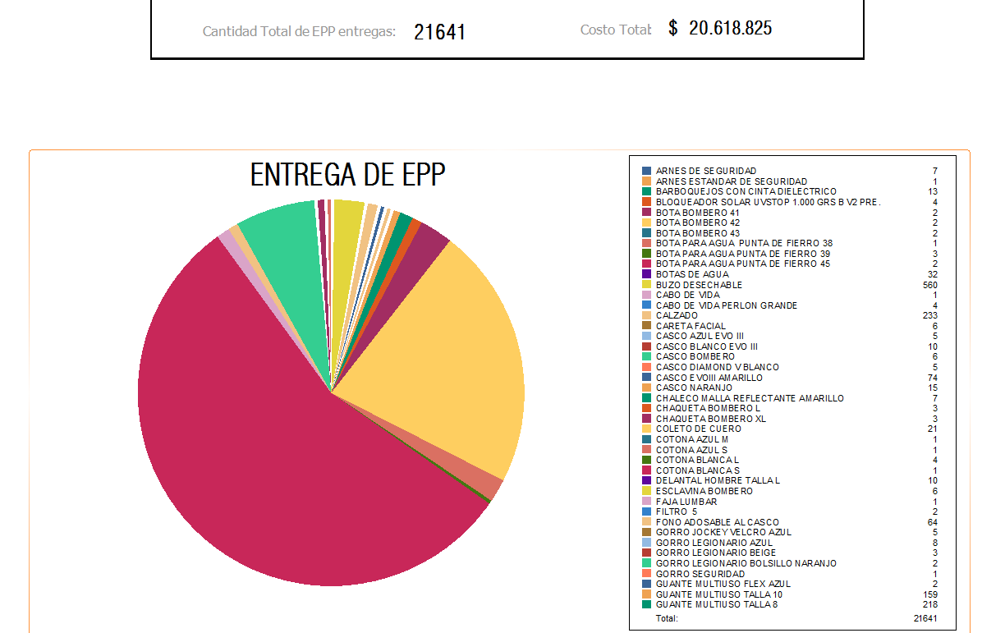
INFORME ENTREGA EPP

Slide 8
CONTRATISTAS
N° | EMPRESA | RUT | REP. LEGAL | DIRECCIÓN | TELEFONO | MUTUALIDAD | N° TARAB
1 | Arpin | 14.008.653-3 | Ariel Robles | Pje 4, 0663, Los Ciruelos, Tgte. | 88313266 | Mutual | 5
2 | Magyl | 89.514.600-5 | Luciano Gonzalez | Samuel Izquierdo 1742 Q. Normal | 93459153 | IST | 1
3 | Stefanos | 10.224.527-k | Gianni Castaldi | Gran Avenida # 4836. San Miguel | 77091763 | ISL | 3
4 | EISA | 85.145.500 - 0 | Carolina Figueroa | Av Juan de la Fuente # 734. Loteo Norte Bueno. Lampa. | 224408300 | achs | 16
5 | Diego Gonzalez | 16342165 | Diego Gonzalez | Av. Jaime guzmán 1214 | 962060850 | ISL | 5
 | Víctor Villalobos | 12470011-6 | Víctor Manuel Villalobos | Pasaje 12 N 1870 | 83608162 | ISL | 8
 |  |  |  |  |  | TOTAL | 48

Slide 9
ATENCIÓN PRIMEROS AUXILIOS

Slide 11
COMITÉ PARITARIO
REUNIONES MENSUALES COMITÉ PARITARIO
CONTITUCIÓN | AGOSTO | ESTADO | SEPTIEMBRE | ESTADO | OCTUBRE | ESTADO | NOVIEMBRE | ESTADO | DICIEMBRE | ESTADO | ENERO | ESTADO | FEBRERO | ESTADO | MARZO | ESTADO | ABRIL | ESTADO | MAYO | ESTADO | JUNIO | ESTADO | JULIO | ESTADO
07-03-2017 | 17-08-2017 |  | 12-09-2017 |  | 16-10-2017 |  | 15-11-2017 |  | 18-12-2017 |  | 10-01-2018 |  | 26-02-2018 |  | 22-03-2018 |  | 20-04-2018 |  | 30-05-2018 |  | 27-06-2018
Rep. Empresa | TEMAS |  | TEMAS |  | TEMAS |  | TEMAS |  | TEMAS |  | TEMAS |  | TEMAS |  | TEMAS |  | TEMAS |  | TEMAS |  | TEMAS
Juan San Martin | Extractor de vapor en baños | cerrado | Extractor de polvo en envasado de almidón | cerrado | delimitación de caminos | cerrado | cambio de duchas de emergencia | cerrado | extractor de baño mantención | cerrado | Extractor de vapor en baños | cerrado | Bins para basura en mantención | cerrado | Tambor para paños en mantención | cerrado | Colocar luces en estanques de sacarificación | abierto | habilitar sectores para el consumo de alimentos | abierto | Verificación luces de emergencia | cerrado
Anthony Greig | Luz y agua en maceración | cerrado |  |  |  |  | aislante ruido refinería | abierto |  |  |  |  |  |  | Colocar luces en estanques de sacarificación | abierto
Roberto Escudero | techo cargio camiones maltosa | abierto
Suplentes
Guillermo Abarca
Carlos Santander
Rep. Trabajadores
Nicolas Ruz (Presidente)
M° Paz Abarca (Secretaria)
Manurio Nilo
Suplentes
Joshua Zenteno

Slide 12
GRACIAS

